Slide 1

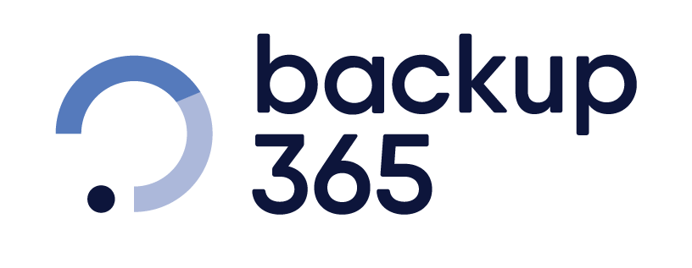


Slide 2


Σουίτα εφαρμογών Secure Office
Μεταφέρετε το γραφείο σας στο σύννεφο έχοντας στη διάθεσή σας όλες τις ευκολίες, ασφάλεια και δυνατότητες που παρέχει το παραδοσιακό γραφείο.
Εφαρμογές Backup, Business Continuity, Mail, Antispam, File Hosting, File Server, Virtual Private Server.
Notes:
σας όλες τις ευκολίες, την ασφάλεια και τις δυνατότητες

Slide 3
Τι είναι το Backup365
  Μέλος της σουίτας Secure Office, τo Backup365 αποτελεί την αξιόπιστη και ασφαλή λύση για την προστασία όλων των εταιρικών σας δεδομένων, όπου και αν βρίσκονται.
  Τοπικό Δίκτυο
  Physical Servers, Virtual Machines, Desktops, NAS
  Cloud
  Microsoft365, Azure, Private Cloud

Slide 4
Το Backup365 σε αριθμούς
1000
Λογαριασμοί
145ΤΒ
Δεσμευμένος χώρος
2
Datacenters

Slide 5



Βήματα στρατηγικής backup (3-2-1)
3
2
1
Αντίγραφα δεδομένων
Τύποι μέσων αποθήκευσης
Εκτός χώρου εργασίας μέσο αποθήκευσης
Κρατάμε 3 αντίγραφα δεδομένων.
Το αρχικό & 2 αντίγραφα.
Αποθηκεύετε τα αντίγραφα σε 2 διαφορετικά μέσα αποθήκευσης
(πχ εσωτερικός & εξωτερικός δίσκος).
Διατηρείτε ένα από τα αντίγραφα ασφαλείας, εκτός χώρου εργασίας.

Slide 6

Γιατί είναι αναγκαίο
Προστασία από Κυβερνοεπιθέσεις
Η ύπαρξη αντιγράφων ασφαλείας σε άλλο χώρο παρέχει δυνατότητα άμεσης ανάκαμψης μετά από μια κυβερνοεπίθεση.
Εξασφάλιση Επιχειρηματικής Συνέχειας
Δυνατότητα επαναλειτουργίας της εταιρείας ακόμα και εάν χαθούν κρίσιμα δεδομένα.
Διατήρηση Εμπιστοσύνης
Τα πολλαπλά αντίγραφα ασφαλείας συμβάλουν στην αξιοπιστία της εταιρείας και στην εμπιστοσύνη των συνεργατών.
Συμμόρφωση και Νομικές Απαιτήσεις
Συμμόρφωση με απαιτήσεις που καθιστούν υποχρεωτική την προστασία των δεδομένων μιας επιχείρησης (π.χ. NIS 2, GDPR, ISO).

Slide 7
Η σημασία της πρόληψης Απώλειας Δεδομένων
Συχνότητα Περιστατικών Απώλειας
58% των μικρών επιχειρήσεων δεν είναι προετοιμασμένες για ένα περιστατικό απώλειας δεδομένων, ενώ το 60% που βιώνουν απώλεια δεδομένων κλείνουν εντός 6 μηνών.
Τοπικό Vs Cloud Backup
Από το 2022, περίπου το 60% όλων των εταιρικών δεδομένων αποθηκεύονται στο cloud, ενώ το 33% των χρηστών βασίζεται αποκλειστικά σε τοπικά αντίγραφα ασφαλείας.
Αιτίες Απώλειας Δεδομένων
Βλάβες υλικού ή συστημάτων, κακόβουλο λογισμικό ή κυβερνοεπίθεση.
Οικονομικό Κόστος
Ένα αρχείο δεδομένων που διέρρευσε κοστίζει κατά μέσο όρο 165$.
Πηγή: IBM

Slide 8

Η υποδομή μας
Αξιοπιστία
Ασφάλεια Δεδομένων
Ασφάλεια Υποδομών
Encryption με AES 256bit.
Immutable Backup.
Προστασία μέσω Next Generation Firewalls.
Πιστοποίηση με ISO 27001.
Συμμόρφωση με διεθνή πρότυπα.
Περιοδικοί έλεγχοι ασφάλειας.
Εφεδρικές διατάξεις σε όλα τα επίπεδα.
Διατήρηση δεδομένων σε 2 datacenters.

Slide 9
Τύποι Backup
Servers & εφαρμογές όπως SQL Servers, SharePoint, Active Directory.
Virtual Machines (VMware & Hyper-V )
Image των Windows & Linux (Bare Metal).
NAS συσκευές (QNAP, Synology).
Cloud Applications (πχ: Microsoft365).
Workstations: αρχεία, email
Notes:
Θα ήθελα τις κατηγορίες σε κάθετη στοίχιση και το σηματάκι πιο μικρό για να καταλαβαίνω ότι πρόκειται για κατηγοριόποίηση.

Slide 10
Backup Cloud εφαρμογών: Microsoft365
Πολιτική περιορισμένης διατήρησης δεδομένων.
Η Microsoft συνήθως διατηρεί τα δεδομένα στο M365 μόνο για 14 ημέρες.
Ελλιπείς δυνατότητες δημιουργίας αντιγράφων ασφαλείας.
Η διαγραφή αρχείων, οι κακόβουλες ενέργειες και τα σφάλματα λογισμικού μπορούν να οδηγήσουν σε απώλεια δεδομένων.
Προστασία από απειλές (malware, spam, ransomware).
Γιατί
χρειάζεται;
Μία άδεια για όλες τις εφαρμογές.
Web-based Backup & Restore.
Restore to local pst, msg.
Unlimited versioning.
Μία άδεια για όλες τις εφαρμογές.
Unlimited versioning.
Μία άδεια για όλες τις εφαρμογές.
Web-based Backup & Restore.
Restore to local pst, msg.
Unlimited versioning.
Χαρακτηριστικά Backup365
Χαρακτηριστικά
Backup365
Web-based Backup & Restore.
Restore to local pst, msg.
Notes:
Λίγο πιο απλή εμφάνιση. Νομίζω με μπερδεύει.

Slide 11
Κύριες λειτουργίες του Backup365
Anywhere-to-anywhere backup
Δυνατότητα λήψης backup όλων των εταιρικών σας δεδομένων, όπου και αν βρίσκονται (τοπικά ή στο σύννεφο) και αποστολή τους είτε σε τοπικό προορισμό είτε στο σύννεφο (datacenter του Backup365 ή τρίτου).
Απεριόριστο Τοπικό backup Δεδομένων
Αντιγράψτε τα δεδομένα σας τοπικά σε Server ή NAS χωρίς περιορισμό στον όγκο των δεδομένων.
Ευέλικτες επιλογές ανάκτησης
Επιλέξετε το τρόπο και το εύρος της ανάκτησης των δεδομένων σας. Πλήρης ανάκτηση δεδομένων ή επιλεκτική για συγκεκριμένα αρχεία .

Slide 12
Κύριες λειτουργίες του Backup365
Continuous Data Protection
Αυτόματη δημιουργία αντιγράφων ασφαλείας κάθε φορά που γίνεται αλλαγή σε αρχεία ή φακέλους που έχετε ορίσει.
Granular Restore
Δυνατότητα restore ενός μόνο αρχείου που περιέχεται σε .zip ή .iso χωρίς να απαιτείται restore ολόκληρου του αρχείου .zip ή .iso (ισχύει και για restore αρχείων από VM).
Data Integrity Check
Δυνατότητα να πραγματοποιούνται περιοδικοί έλεγχοι των αντιγράφων για να εξασφαλιστεί η ακεραιότητα του Backup.
Data Deduplication
Διαδικασία εξάλειψης διπλότυπων δεδομένων, η οποία εξοικονομεί έως 90 % του χώρου για Hyper-V & VΜware και έως 60% για databases.

Slide 13

Νέες λειτουργίες του Backup365
Immutable Backup
Τα αντίγραφα ασφαλείας στο σύννεφο δεν μπορούν να αλλάξουν, να διαγραφούν ή να κρυπτογραφηθούν χωρίς 2 factor authentication.
Linux Bare Metal Backup
Προστασία του λειτουργικού Linux (Red Hat, CentOS, Ubuntu και Debian) τόσο σε φυσικό όσο και σε εικονικό περιβάλλον.
Restore Drill
Προσομοιώνεται η διαδικασία επαναφοράς δεδομένων για να εξασφαλιστεί η λειτουργία της. Επικυρώνει τα αντίγραφα ασφαλείας και αξιολογεί το χρόνο ανάκτησης τους.

Slide 14
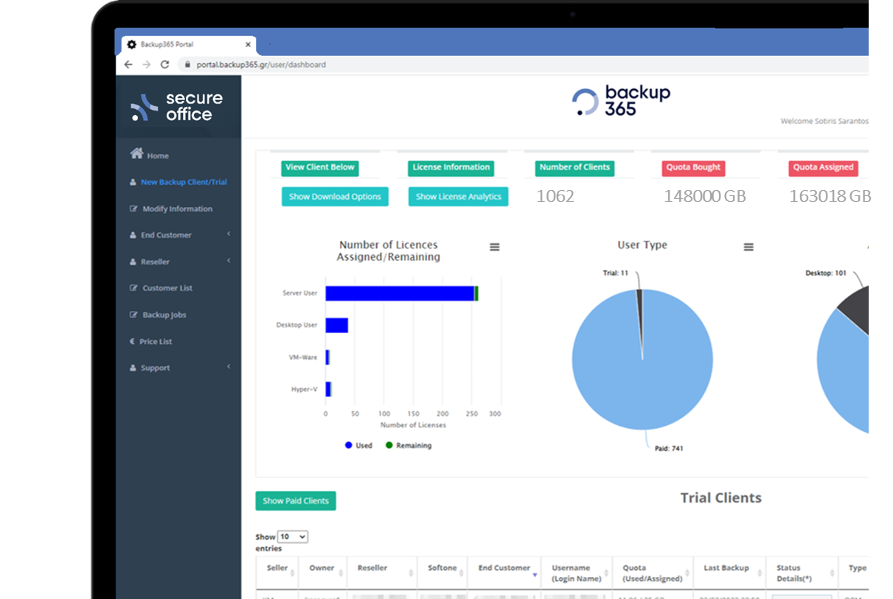
Portal διαχείρισης B365
Συνοπτικός έλεγχος των Backup όλων των πελατών σε μία οθόνη.
Διαχείριση του χώρου κάθε χρήστη.
Επεξήγηση τυχόν προβλημάτων των backup jobs και ιστορικό.
Καθημερινή ενημέρωση μέσω Email.
Ενεργοποίηση δωρεάν Trial.
Notes:
Να τονιστεί ότι η Δημιουργία νέων πελάτων και Ενεργοποίηση δωρεάν Trial και change to paid γίνεται χωρίς την δική μας παρέμβαση.

Slide 15

Τεχνική Υποστήριξη
Προσωποποιημένη εξυπηρέτηση.
Υπηρεσία ticketing 7 x 12.
Δωρεάν τηλεφωνική υποστήριξη εντός ωραρίου.
Ειδικευμένο τεχνικό τμήμα.

Slide 16

Εμπορική πολιτική
Ανταγωνιστική τιμολογιακή πολιτική, χωρίς κρυφές χρεώσεις.
Σταθερό περιθώριο μεταπώλησης.
Απολογιστικά οφέλη ανάλογα το τζίρο.
Dicoins στις νέες πωλήσεις.
Άδειες NFR (Not-For-Resale ) για Μεταπωλητές.
Δωρεάν trial.

Slide 17





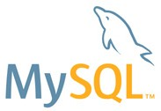






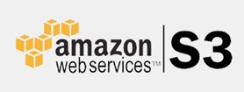




Λειτουργικά Συστήματα / Εφαρμογές
Application Support:
Exchange Server (2016 and later)
Microsoft365 (Exchange online, Sharepoint, Onedrive, MS Teams)
SQL Server Standard/ Express/Enterprise (2016 and later)
MySQL Server 8 Standard / Enterprise
MariaDB 10.5-10.9
Oracle Database 19c Enterprise & Standard Edition
Windows:
Windows 10, 11 Windows Server 2016 and later
Virtualization:
ESXi 7.0, 8.0
vCenter 7.0, 8.0
Hyper-V Windows 2016 and later.
Other OS:
Linux (Debian, Red Hat Enterprise, Ubuntu), Free BSD 13, Mac OS (Catalina, Big Sur, Monterey, Ventura, Sonoma), Solaris 11

Slide 18
Ζητείστε μας Δωρεάν Trial!
Χρήσιμα links:
secureoffice.gr/backup365
Στοιχεία Επικοινωνίας:
+30 210 90 10 401
sales@backup365.gr
support.digitalsima.gr

